Slide 1


Faites une étude sur l'eau potable
Projet 8

Slide 2






Sommaire
Le processus de création de tableau de bord
Blueprint
Mockup
Choix d’outil de visualisation
Préparation et nettoyage des données
Tableau de bord
Notes:
5 étapes qui se traduisent chacune par un ou des livrables
1/ le besoin de DWFA et le dictionnaire de données
2/ Mise en forme
3/ dans notre cas pas eu lieu (~mentor)
4/ choix de python car gros volume de données
5/ choix de Tableau software = choix perso car déjà fait power BI et volonté d’apprendre

Slide 3




Le processus de création de tableau de bord
1
2
3
4
Analyser
Modéliser
Préparer
Construire
A partir du besoin et des données d’entrée:
Formaliser les indicateurs
Blue-print
A partir des indicateurs du blueprint:
Ebaucher le visuel
Mockup
Mise à jour blueprint
Exploration des données:
Traitement des anomalies
Fusion des tables
Tableau Prep Builder
Table globale (format .hyper)
Création des visuels:
Feuille de calcul
Tableau de bord
Histoire
Histoire Tableau sur public
Export au format PDF
Notes:
5 étapes qui se traduisent chacune par un ou des livrables
1/ le besoin de DWFA et le dictionnaire de données
2/ Mise en forme
3/ dans notre cas pas eu lieu (~mentor)
4/ choix de python car gros volume de données
5/ choix de Tableau software = choix perso car déjà fait power BI et volonté d’apprendre

Slide 4
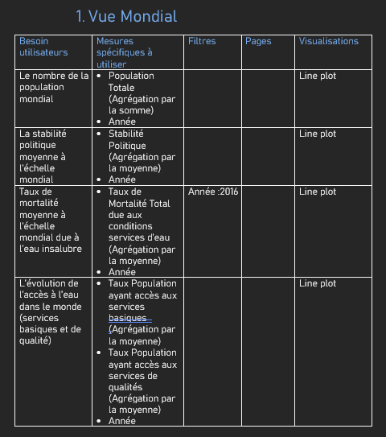
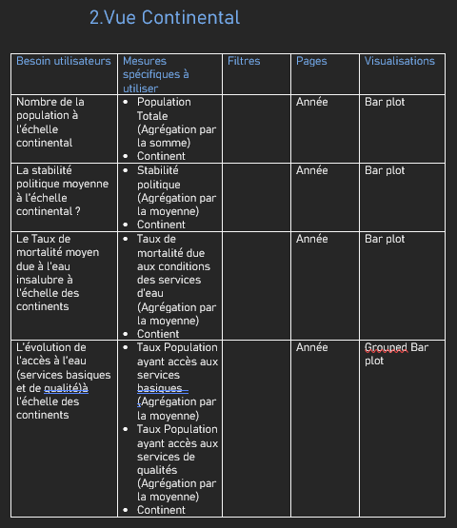
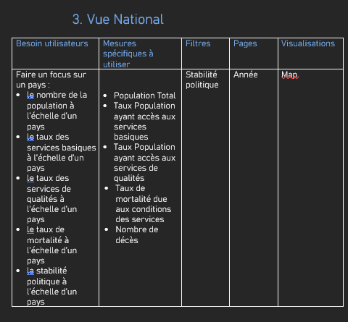
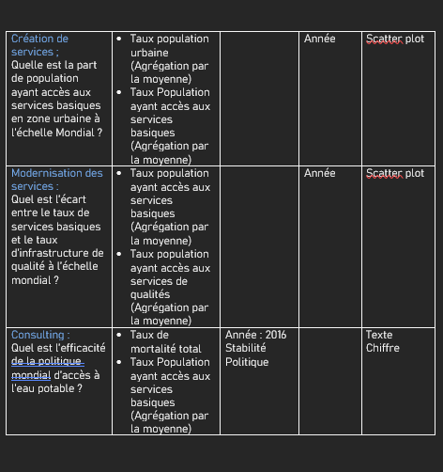
Blueprint
Les indicateurs à analyser pour les 3 vues (Mondial/Continental/National):
Le nombre de la population.
La stabilité politique
Taux de mortalité total due à l’eau insalubre
Evolution du taux de population ayant accès aux services basiques et le taux de population ayant accès aux services de qualités dans le temps
Domaine 1 : Création de services d'accès à l’eau :
Taux de la population ayant accès aux services basiques d’eau potable
Taux de population urbaine
Stabilité politique
Domaine 2 : Modernisation de services d’accès à l’eau déjà existants :
Taux de la population ayant accès aux services basiques d'eau potable
Taux de la population ayant accès aux infrastructures de qualité
Stabilité politique
Domaine 3 : Consulting auprès d’administrations/gouvernements à propos des politiques d’accès à l’eau :
Taux de la population ayant accès aux services basiques d'eau potable
Taux de mortalité due à l’eau insalubre
Stabilité politique
Notes:
5 étapes qui se traduisent chacune par un ou des livrables
1/ le besoin de DWFA et le dictionnaire de données
2/ Mise en forme
3/ dans notre cas pas eu lieu (~mentor)
4/ choix de python car gros volume de données
5/ choix de Tableau software = choix perso car déjà fait power BI et volonté d’apprendre

Slide 5
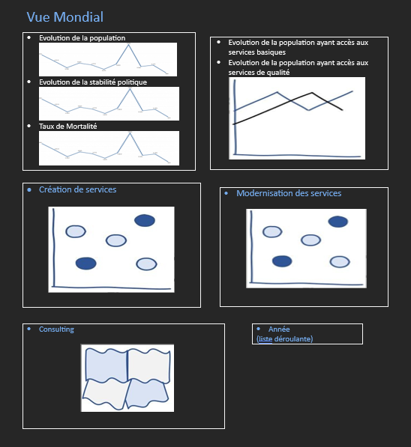
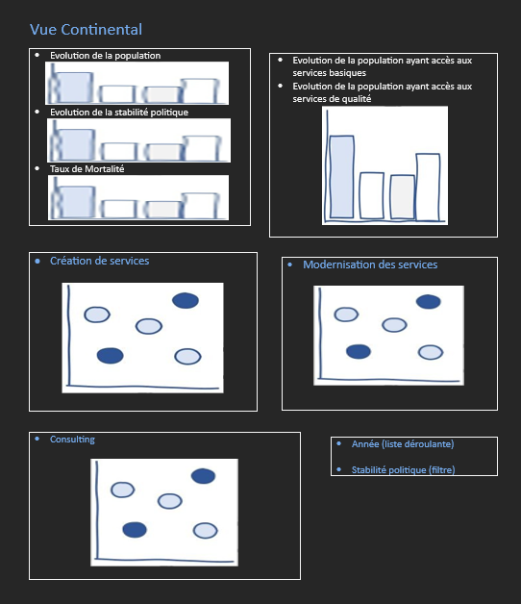
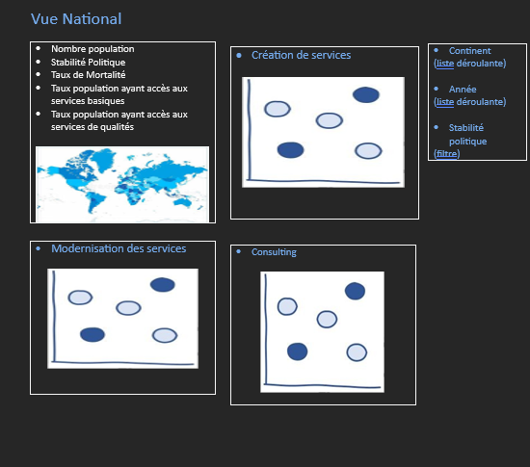
Mockup
Prototype de visualisation réalisé à partir du blueprint
Permet de structurer la présentation du tableau de bord
Notes:
5 étapes qui se traduisent chacune par un ou des livrables
1/ le besoin de DWFA et le dictionnaire de données
2/ Mise en forme
3/ dans notre cas pas eu lieu (~mentor)
4/ choix de python car gros volume de données
5/ choix de Tableau software = choix perso car déjà fait power BI et volonté d’apprendre

Slide 6
Choix de l’outil de visulisation
Pour ce projet, j’avais le choix entre Power BI et Tableau comme outil de visualisation, chacun ayant ses avantages et ses inconvénients. Bien que les deux outils soient très populaires parmi les data analystes, Tableau possède actuellement plus d'utilisateurs que Power BI.
D'un autre côté, Tableau a une bonne connectivité avec les sources de données qui ne sont pas rattachées à Microsoft, et les performances de visualisation sont meilleures que sur Power BI.
Et comme j’ai déjà utiliser Power BI auparavant dans un autre projet j'ai choisi d'utiliser Tableau pour apprendre à utiliser cet outil et aussi pour la qualité et les performances de visualisation de cet outil qui sont meilleures.
Notes:
5 étapes qui se traduisent chacune par un ou des livrables
1/ le besoin de DWFA et le dictionnaire de données
2/ Mise en forme
3/ dans notre cas pas eu lieu (~mentor)
4/ choix de python car gros volume de données
5/ choix de Tableau software = choix perso car déjà fait power BI et volonté d’apprendre

Slide 7
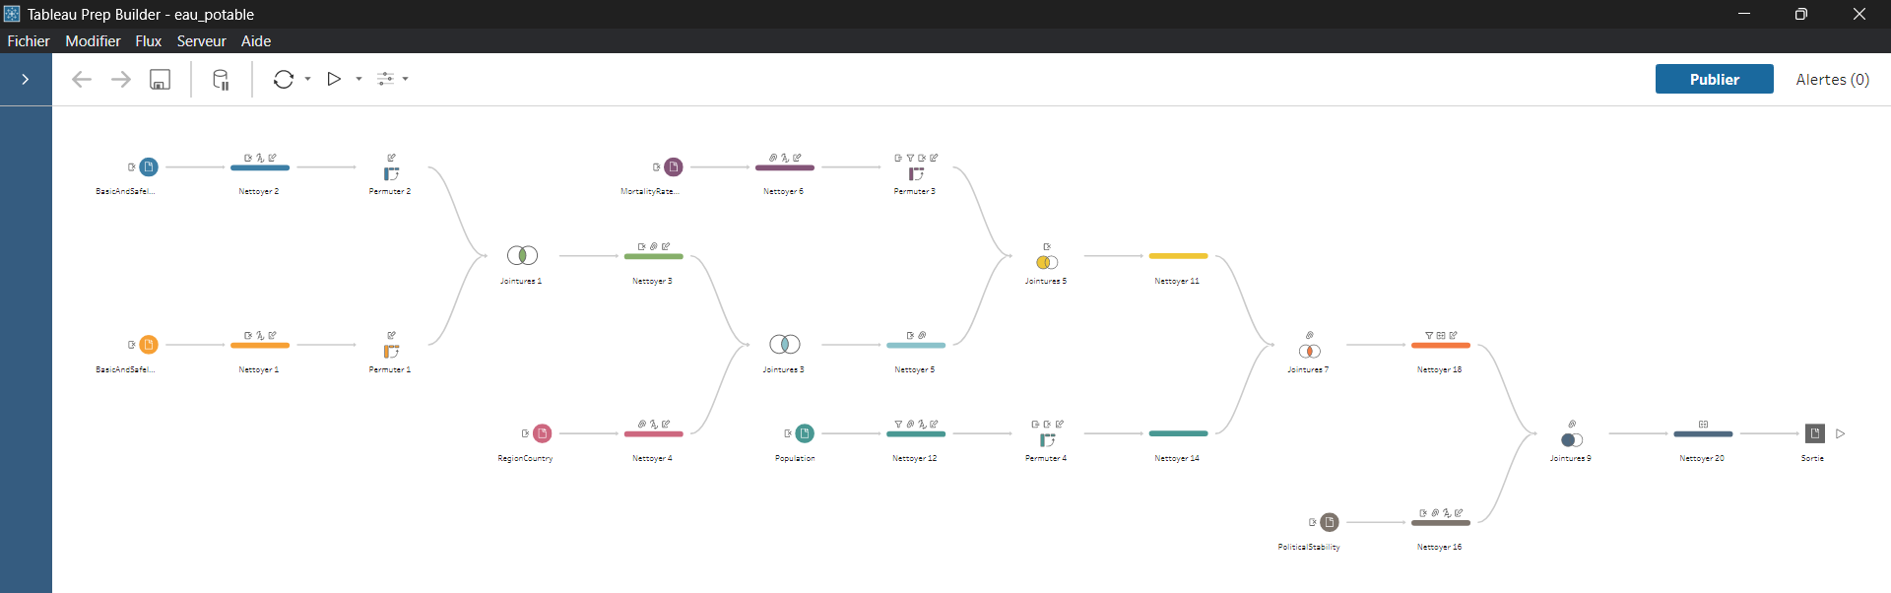
Exploration et Nettoyage des données
Le pré-traitement des données a été effectué avec Tableau Prep Builder.
Les principales opérations qui ont été faites sont:
La suppression de certaines colonnes et ligne. Afin de ne garder que les indicateurs qui serons utilisés lors de l’analyse.
Ajout d’une colonne avec le % calculé par pays du taux de la population habitant en zone urbaine.
Une succession de fusion entre les différents fichiers.
Exportation du nouveau data frame sous forme de fichier .hyper
À la fin du pré-traitement il ne reste qu’un seul fichier comprenant tout les indicateurs qui vont pouvoir ensuite être analysés avec Tableau.
Notes:
5 étapes qui se traduisent chacune par un ou des livrables
1/ le besoin de DWFA et le dictionnaire de données
2/ Mise en forme
3/ dans notre cas pas eu lieu (~mentor)
4/ choix de python car gros volume de données
5/ choix de Tableau software = choix perso car déjà fait power BI et volonté d’apprendre

Slide 8
Tableau de bord
Outil de visualisation utilisé : Tableau Desktop version 2022.4 (licence étudiant)
Retour sur Tableau :
Interface intuitive
Nombreuses aides pour les alternatives de graphiques
Apprentissage de l’outil nécessaire : beaucoup d’astuces pour réaliser des visualisations pertinentes et les rendre dynamiques.
Tableau de bord sur Tableau Public :
https://public.tableau.com/views/Etudedeaupotable_16887555373760/DWFAetudedeaupotable?:language=fr-FR&publish=yes&:display_count=n&:origin=viz_share_link
Notes:
5 étapes qui se traduisent chacune par un ou des livrables
1/ le besoin de DWFA et le dictionnaire de données
2/ Mise en forme
3/ dans notre cas pas eu lieu (~mentor)
4/ choix de python car gros volume de données
5/ choix de Tableau software = choix perso car déjà fait power BI et volonté d’apprendre

